Slide 1
중간고사후 정리1

Slide 2
LLM의 문제점
LLM 설치하는데 시간이 오래 걸린다.
다운로드 받은것을 복사해서 사용해서 해결
2. LLM에 질의하면, 답변이 처리되는데 오래 걸린다.
좋은 GPU를 가진 서버로 해결
3. LLM 답변이 이상하게 나오기도 한다.
→ 할루시네이션을 줄이기 위한 테크닉 필요

Slide 3
기본 LLM 구조
사용자질의
Tokenizer
LLM
Chain = prompt | model | output_parser
Prompt 작업
: LLM이 정답을 찾기위한 보충 질의를 추가한다.

Slide 4
할루시네이션 해결방법1
사용자질의
PromptTemplate
Tokenizer
LLM
추가질의
단순질의형태
Chain = {“conext”: 추가질의, “question”: 질의} | model | output_parser
Prompt 작업
: LLM이 정답을 찾기위한 보충 질의를 추가한다.

Slide 5
할루시네이션 해결방법2
사용자질의
PromptTemplate
Tokenizer
LLM
추가질의
문서
vectorstore
RAG 작업
: 문서를 index로 만든 후,보충 질의로 추가하여 해결

Slide 6
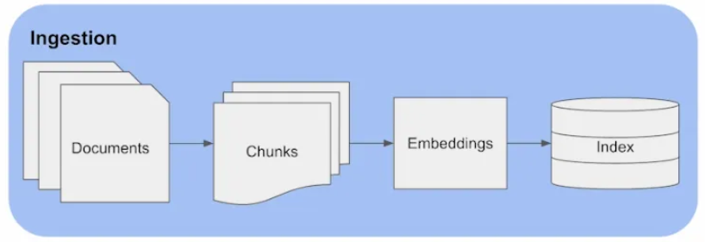
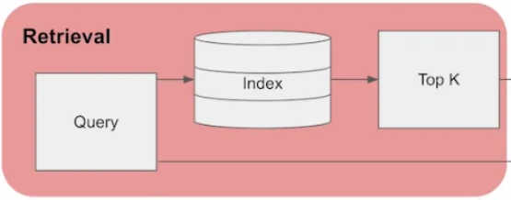
Vectorstore 사용방법
1.인덱스단계
문서읽어들이기 (document loader)
쪼개기(splitter)
Db에서 넣기
2.검색단계
유사성검색 (similarity search)

Slide 7
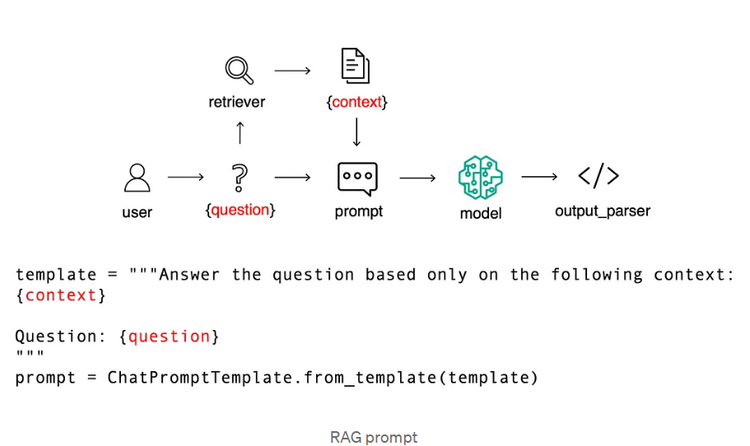
RAG prompt

Slide 8
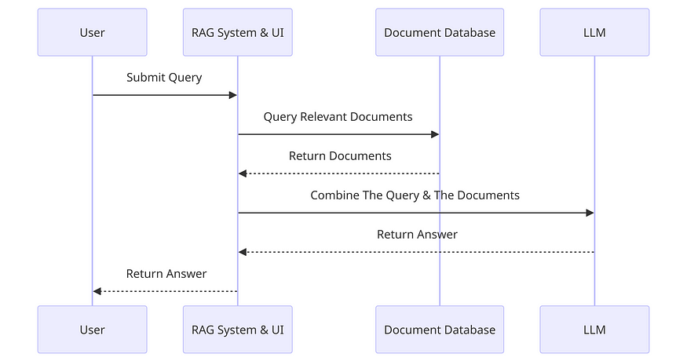
RAG 흐름도

Slide 9
RAG 의 장점
정확성, 사실체크
Bias(편향)과 Hallucination해결
낮은 비용
Fine tuning은 학습비용이 비싸다.
https://research.ibm.com/blog/retrieval-augmented-generation-RAG

